Slide 1
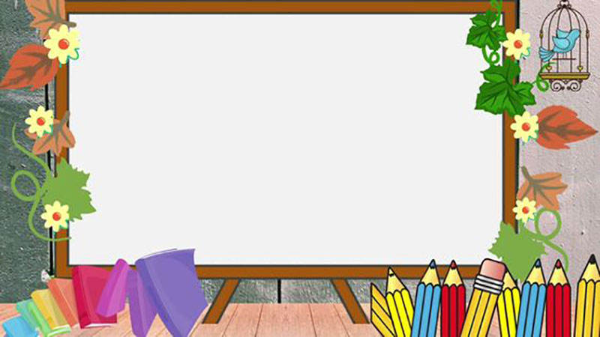




ỦY BAN NHÂN DÂN QUẬN LONG BIÊN
TRƯỜNG MẦM NON BẮC CẦU
HOẠT ĐỘNG TẠO HÌNH
Vẽ: Mưa
Đối tượng: 24-36 tháng

Slide 2


I. Ổn định tổ chức – gây hứng thú:
- Trẻ hát và vận động bài hát “Trời nắng trời mưa”

Slide 3

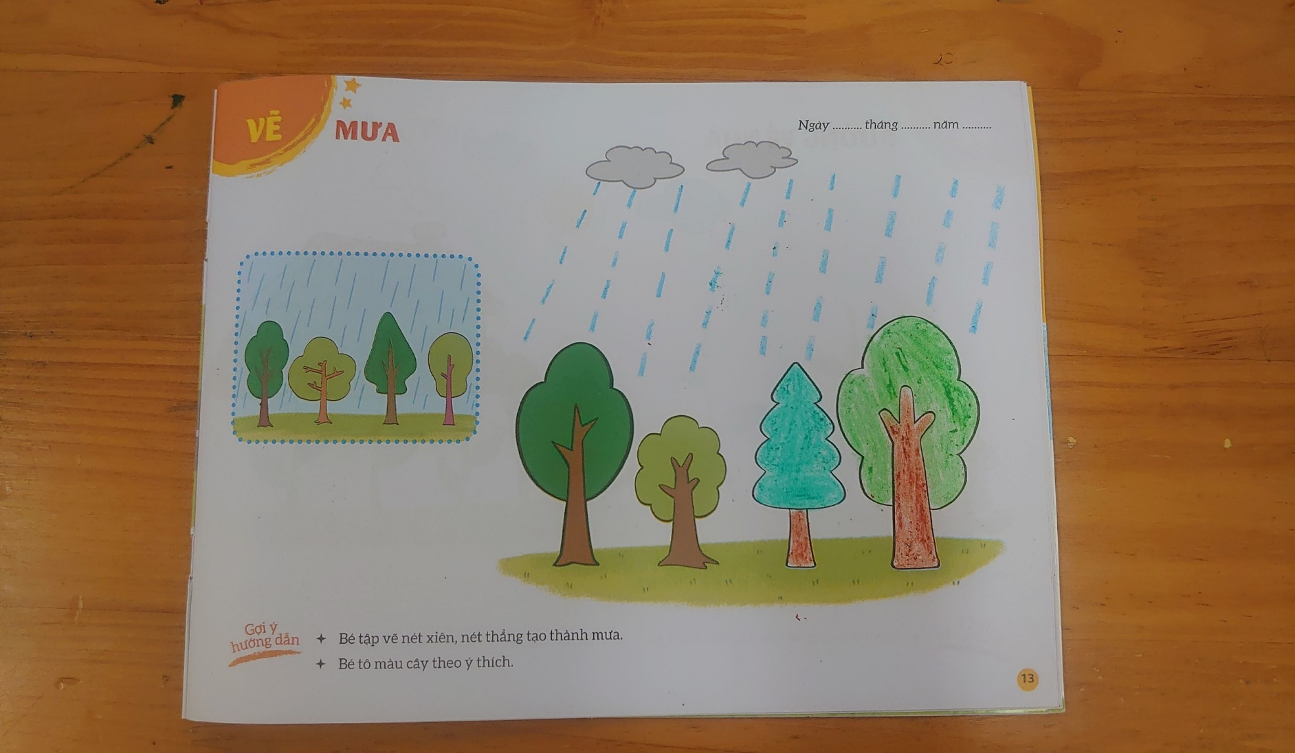
II. Phương pháp – hình thức tổ chức:
Hoạt động 1: Quan sát và đàm thoại:

Slide 4

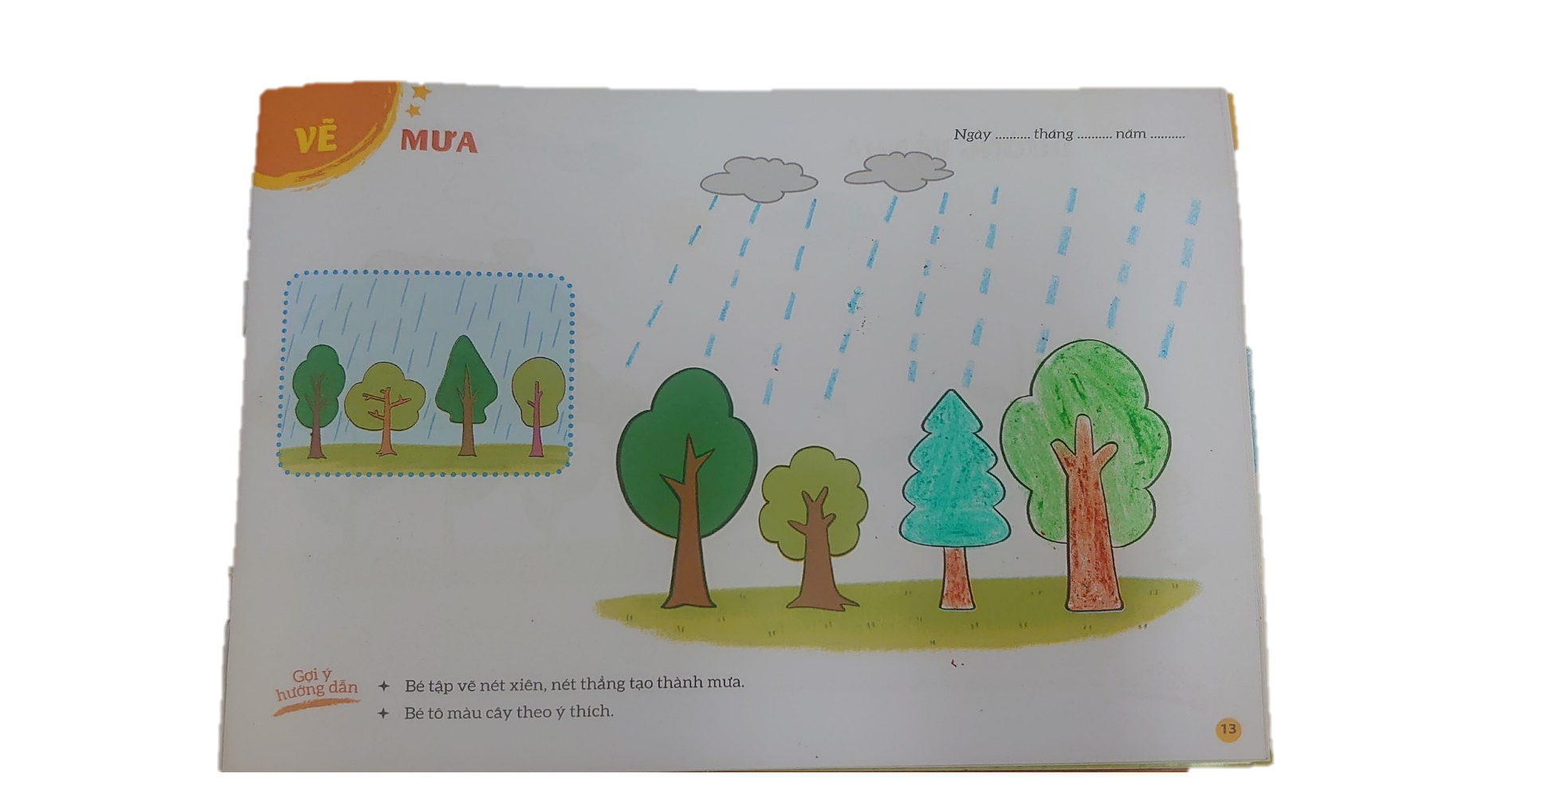
- Cô có bức tranh gì đây?
- Cảnh mưa thì như thế nào?
- Những hạt mưa được cô vẽ bằng nét gì?

Slide 5

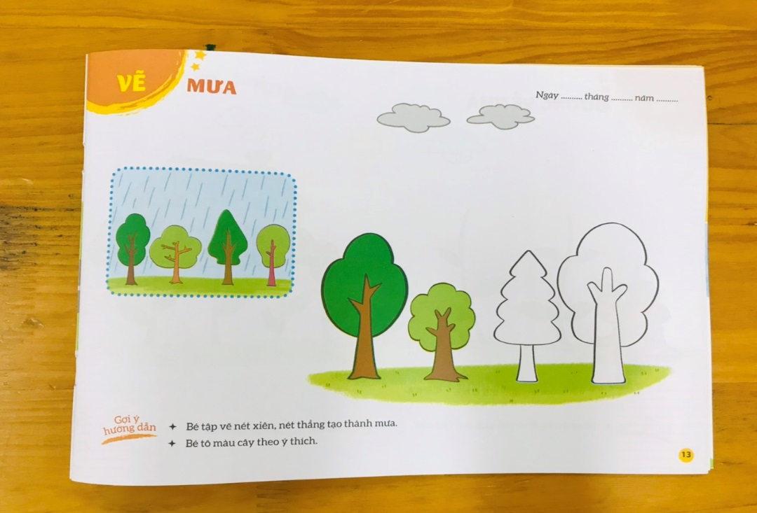
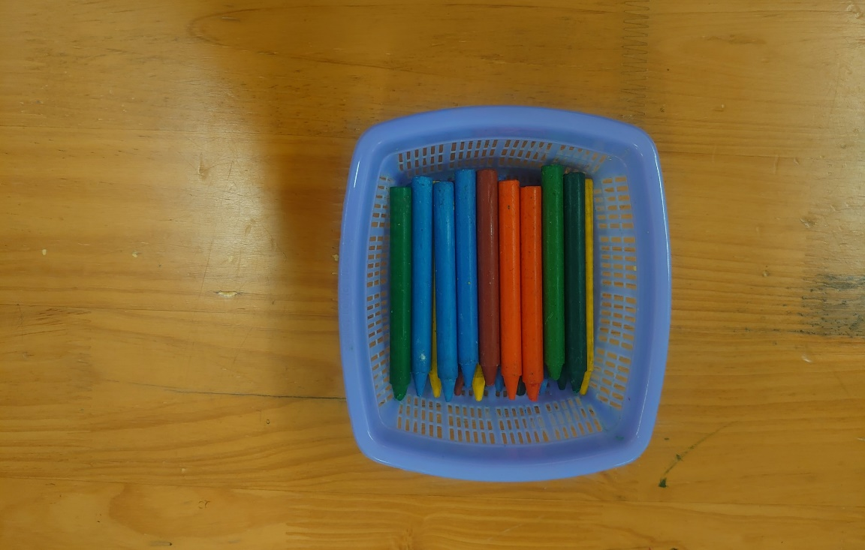
- Để vẽ mưa thì cô cần có những nguyên vật liệu gì?
Vở tạo hình
Bút sáp màu

Slide 6

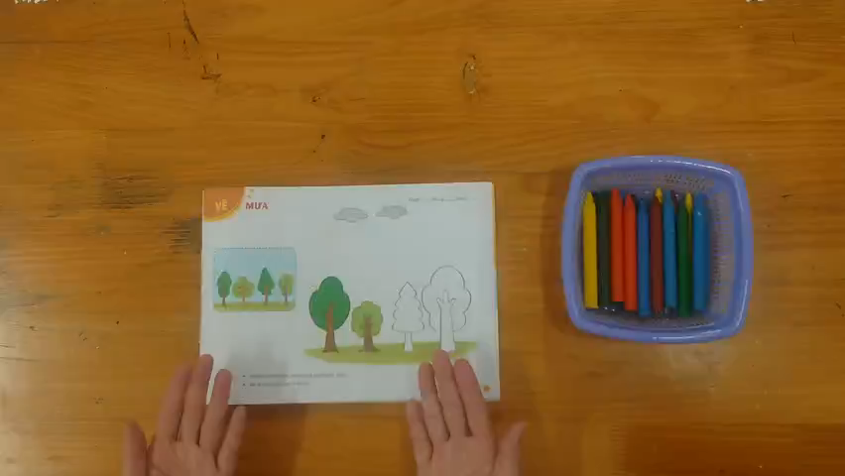
Hoạt động 2: Cô hướng dẫn mẫu lần 1

Slide 7

Cô hướng dẫn mẫu lần 2

Slide 8
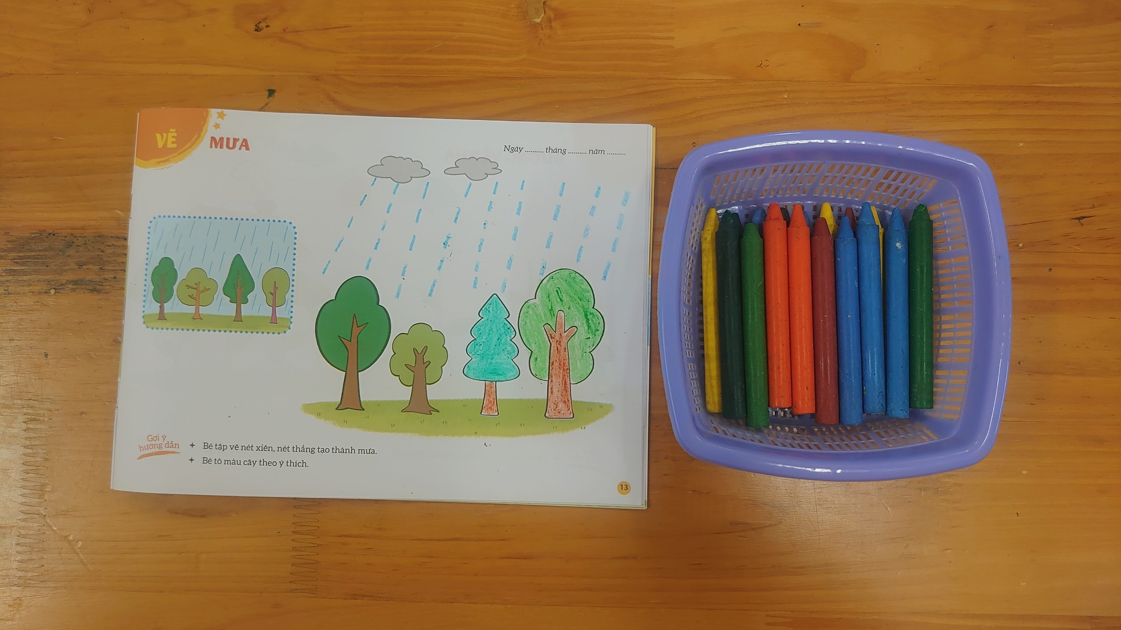
Trẻ thực hiện

Slide 9

GIÁO DỤC
- Giáo dục trẻ biết lợi ích của mưa giúp cho cây cối tươi tốt
nhưng mưa quá nhiều thì cũng gây ra nhiều tác hại như sạt lở
đất, lũ lụt…
- Khi ra ngoài trời mưa các con nhớ mặc áo mưa, đội mũ, che ô.

Slide 10

III. Kết thúc
- Trẻ hát và vận động bài hát: “Cho tôi đi làm mưa với”

